Slide 1
HTML5 & CSS3

Slide 2
변형(Transition)

Slide 3
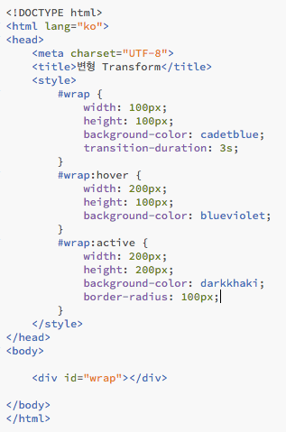



HTML5 & CSS3
변형(Transition)
변형
html 태그 요소의 속성(형태, 색상 등등..)이 변경될 때, CSS3변형 속성을 적용하여 변화하는 단계에 움직임(애니메이션)을 적용할 수 있습니다.
hover
active

Slide 4
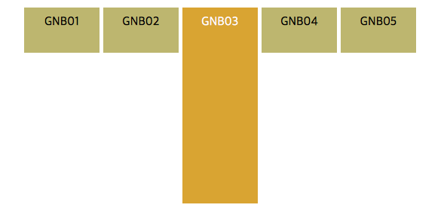
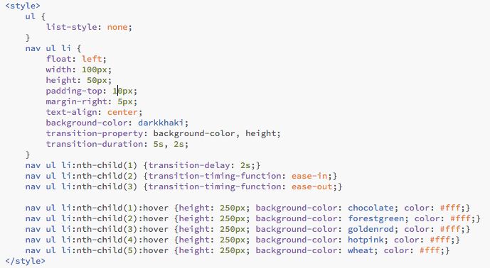
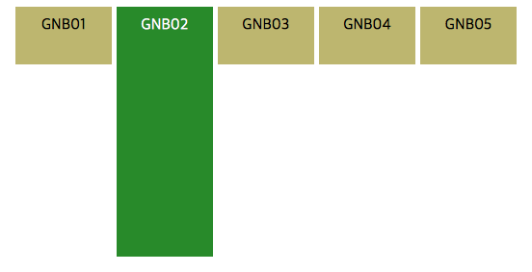
HTML5 & CSS3
변형(Transition)
변형 속성
대표적인 변형 속성들을 살펴 봅니다.

Slide 5
HTML5 & CSS3
변형(Transition)
변형 속성
대표적인 변형 속성들을 살펴 봅니다.
transition - transition: width 2s linear 1s;
transition-delay - transition-delay: 1s;
transition-duration - transition-duration: 2s;
transition-property - transition-property: width;
transition-timing-function - transition-timing-function: linear;
transition-timing-function
• ease - 처음은 빠르고, 중간은 느려지고, 끝은 빨라짐
• linear - 처음부터 끝까지 동일한 속도
• ease-in - 처음에 느리게 시작함
• ease-out - 끝으로 갈수록 느려짐
• ease-in-out - 시작과 끝이 느려짐

Slide 6
애니메이션(Animation)

Slide 7
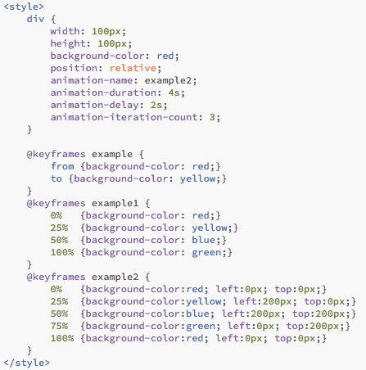
HTML5 & CSS3
애니메이션(Animation)
키프레임과 애니메이션 속성
키프레임을 이용한 애니메이션을 만들어 봅니다.

Slide 8

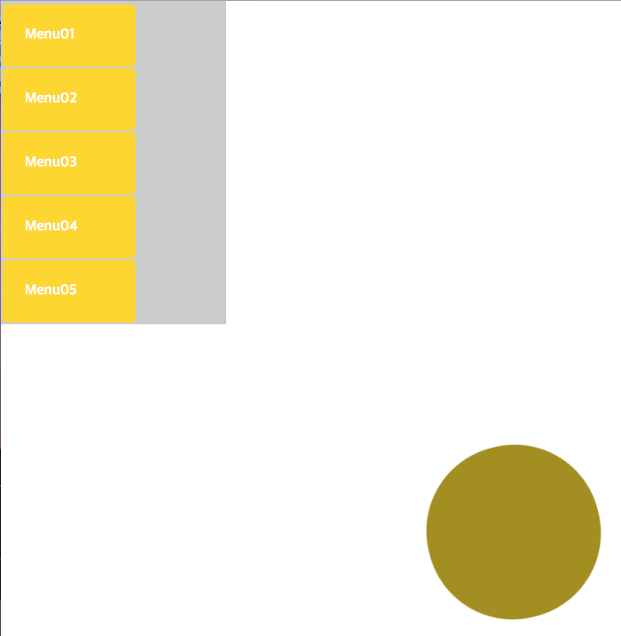
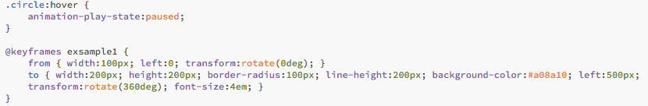
HTML5 & CSS3
애니메이션(Animation)
키프레임과 애니메이션 속성
키프레임을 이용한 애니메이션을 만들어 봅니다.

Slide 9
HTML5 & CSS3
애니메이션(Animation)
키프레임과 애니메이션 속성
키프레임을 이용한 애니메이션을 만들어 봅니다.
@keyframes
animation - animation: example 5s linear 2s infinite alternate;
animation-delay - animation-delay: 2s;
animation-direction - animation-direction: alternate;
animation-duration - animation-duration: 5s;
animation-iteration-count - animation-iteration-count: infinite;
animation-name - animation-name: example;
animation-timing-function - animation-timing-function: linear;
transition-timing-function
• ease - 처음은 빠르고, 중간은 느려지고, 끝은 빨라짐
• linear - 처음부터 끝까지 동일한 속도
• ease-in - 처음에 느리게 시작함
• ease-out - 끝으로 갈수록 느려짐
• ease-in-out - 시작과 끝이 느려짐

Slide 10
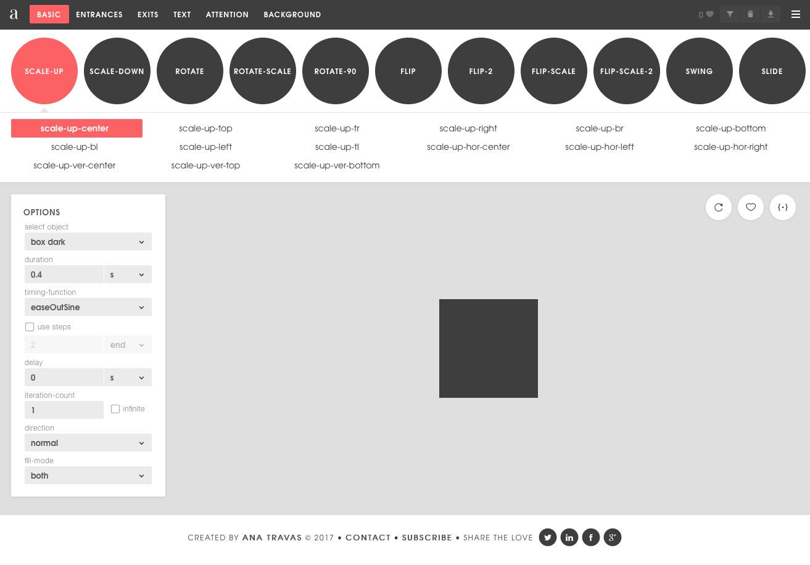
HTML5 & CSS3
애니메이션(Animation)
http://animista.net
http://animista.net

Slide 11
변환(Transform)

Slide 12
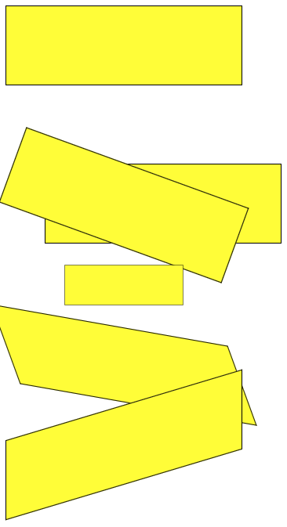
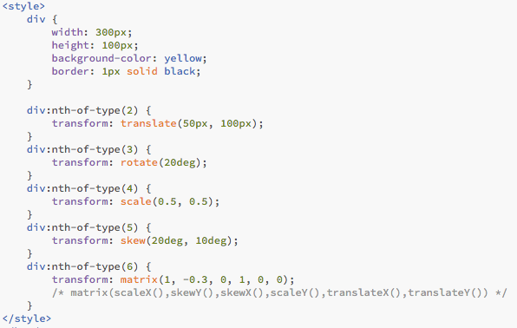
HTML5 & CSS3
변환(Transform)
변환 속성
과거 javascript에서만 구현이 가능한 변환(transform)기능을 이제는 CSS3에서도 구현이 가능 합니다.

Slide 13
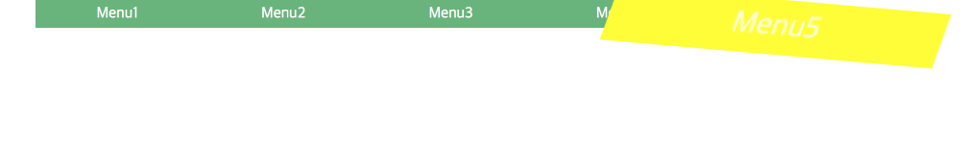
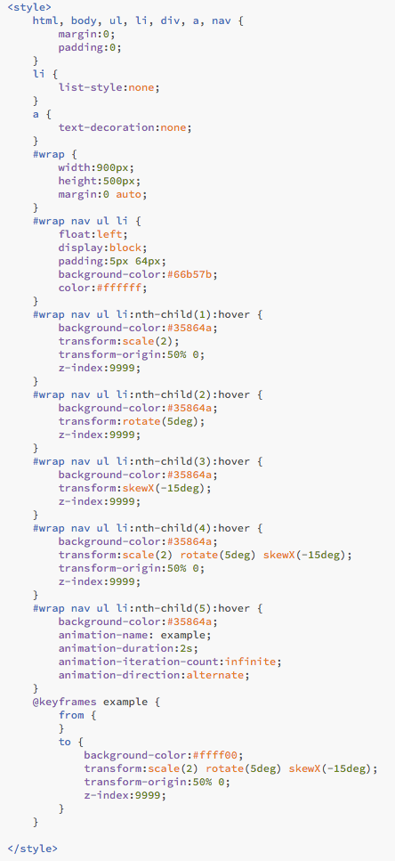
HTML5 & CSS3
변환(Transform)
변환 속성
이전에 학습한 키프레임 애니메이션에 변환 속성을 응용 합니다.

